Slide 1

Algorytmy i struktury danych
Funkcje haszujące, wyszukiwanie wzorca
Piotr Kustra
Faculty of Metals Engineering and Industrial Computer Science
Department of Applied Computer Science and Modeling

Slide 2
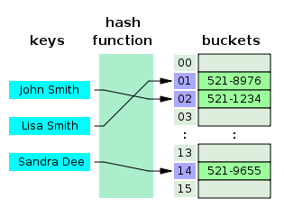
Tablica mieszająca funkcja haszująca
W informatyce tablica mieszająca lub tablica z haszowaniem (ang. hash table, niekiedy błędnie tłumaczone jako "tablica haszująca") to struktura danych, która jest jednym ze sposobów realizacji tablicy asocjacyjnej, tj. abstrakcyjnego typu danych służącego do przechowywania informacji, w taki sposób aby możliwy był do nich szybki dostęp. Tablica mieszająca umożliwia również szybkie porównywanie danych, np. fragmentów tekstów, plików.

Slide 3
Funkcje haszujące
Przykłady funkcji haszujących
h(x)=x mod m -> np. h(x)= x mod 13
Adresowanie liniowe
h(x,i)=(h’(x)+i)mod m
Adresowanie kwadratowe
h(x,i)=(h’(x)+c₁i+ c₂i²)mod m
Adresowanie dwukrotne
h(x,i)=(h₁(x) + ih₂(k))mod m

Slide 4
Funkcje haszujące
Dla zbioru S, doskonała funkcja haszująca przyporządkowuje każdemu elementowi z tego zbioru liczbę całkowitą bez kolizji (brak dwóch taki samych kluczy).
Funkcja haszująca:
h(x)=x mod m -> np. h(x)= x mod 13
Dobrymi wartościami m są liczby pierwsze niezbyt bliskie potęgom 2.
Niech zbiór elementów X składa się z następujących słów:
{antek, piotr, olek, asia, adam, basia, ola, ina}
Niech nr będzie funkcją przypisującą literom alfabetu kolejno liczby:
1 - 26, np. nr(a) = 1, nr(b) = 2 itd.
h(Antek) = (1+15+20+5+11)=52mod13=0

Slide 5
Przykład funkcji haszującej
Niech zbiór elementów X składa się z następujących słów:
{Antek, Piotr, Olek, Asia, Adam, Basia, Ola, Ina}
h(Antek) = (1+15+20+5+11)=52mod13=0,
h(Piotr) = (17+9+16+20+18) mod 13 = 80 mod 13 = 2,
h(Ola) = (16+12+1) mod 13 = 3,
h(Kasia)= (11+1+19+9+1) mod 13 = 2,??? (kolizja)
 | 0 | 1 | 2 | 3 | 4 | 5 | 6 | 7 | 8 | 9
TAB: | Antek |  | Piotr | Ola | Asia | Olek | Basia | Adam |  | Aga

Slide 6
Rozwiązanie kolizji
Metoda adresowania otwartego
Metoda łańcuchowa

Slide 7
Metoda łańcuchowa
h(Antek) = (1+15+20+5+11)=52mod13=0,
h(Piotr) = (17+9+16+20+18) mod 13 = 80 mod 13 = 2,
h(Ola) = (16+12+1) mod 13 = 3,
h(Kasia)= (11+1+19+9+1) mod 13 = 2,??? (kolizja)
0
1
2
3
4
5
6
7
Antek
null
Piotr Kasia null
Ola
null
null
null
null

Slide 8
Metoda łańcuchowa
Insert(x, head)
{
key=FunHash(x)
AddList(x,head[key])
}
Search(x, head)
{
key=FunHash(x)
exist=SerchList(x,head[key])
return exist
}
FunHash(x)
{
return x mod 13
}

Slide 9
Wyszukiwanie wzorca
Algorytm naiwny
Algorytm Rabina Karpa
Automat skończony

Slide 10
Algorytm naiwny
Tekst T
a | b | c | a | b | a | a | b | c | a | b | a | c
Wzorzec P
s=3
a | b | a | a

Slide 11
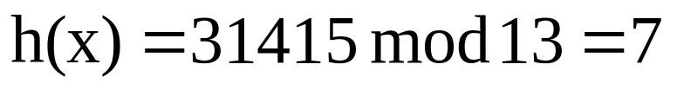
Algorytm Rabina Karpa
m=5
(ilość elementów klucza)
Wzorzec P
3 | 1 | 4 | 1 | 5
Przekształcenie klucza:

Slide 12
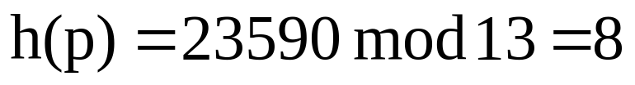

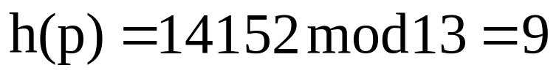
Algorytm Rabina Karpa
9
Tekst T
2 | 3 | 5 | 9 | 0 | 2 | 3 | 1 | 4 | 1 | 5 | 2 | 6
8

Slide 13
Algorytm Rabina Karpa
analizowany tekst
2 | 3 | 5 | 9 | 0 | 2 | 3 | 1 | 4 | 1 | 5 | 2 | 6 | 7 | 3 | 9 | 9
8 | 9 | 3 | 11 | 0 | 1 | 7 | 8 | 4 | 5 | 10 | 11 | 7
wektor kluczy
„podejrzane pola”
„podejrzane pola” należy interpretować algorytmem naiwnym

Slide 14
Wyszukiwanie wzorca w oparciu o automat
i
T[i]
Stan ø(T[i])
- | 1 | 2 | 3 | 4 | 5 | 6 | 7 | 8 | 9 | 10 | 11
- | a | b | a | b | a | b | a | c | a | b | a
0
1
2
3
4
5
4
5
6
7
2
3
stan | a | b | c
0 | 1 | 0 | 0 | a
1 | 1 | 2 | 0 | b
2 | 3 | 0 | 0 | a
3 | 1 | 4 | 0 | b
4 | 5 | 0 | 0 | a
5 | 1 | 4 | 6 | c
6 | 7 | 0 | 0 | a
7 | 1 | 2 | 0
klucz:
a, b, a, b, a, c, a

